Slide 1


КП «Житомирводоканал»
Проєкт інвестиційної програми НКРЕКП на 2021 р.

Slide 2
Обсяг запланованих інвестицій, які заплановані в 2021 р.
.
Загальна сума інвестиційної програми на 2021 рік
95 926,96 тис.грн., (без ПДВ) з них:
За господарською діяльністю:
На водопостачання — 53 976,84 тис.грн;
На водовідведення — 41 950,12 тис.грн.
За джерелами фінансування:
За рахунок амортизаційних відрахувань згідно структури
затвердженого тарифу — 14 773,70 тис.грн.
За рахунок виробничих інвестицій з прибутку — 76 518,27 тис.грн.
За рахунок коштів, що не підлягають поверненню - 4 634,99 тис. грн.
Notes:
2

Slide 3
Заходи з водопостачання
Придбання обладнання для електролізної установки по отриманню гіпохлориту натрію – 3 729,37 тис.грн.;
Реконструкція підвищувальної насосної станції за адресою: вул. Ціолковського, 14 в м. Житомирі - 825,04 тис.грн.;
Будівництво та реконструкція водопроводу мікрорайону «Хінчанка» 2668,62 тис.грн.;
Погашення тіла кредиту залученого для реалізації проєкту "Розвиток міської інфраструктури -2" – 42 494,52 тис.грн.;
Погашення відсотків за користування кредиту залученого для реалізації проєкту "Розвиток міської інфраструктури -2" – 4 259,29 тис.грн.;
Загальна вартість заходів —
53 976,84 тис. грн.
(7 223,03 тис.грн.- амортизаційні відрахування;
46 753,81 тис.грн. – виробничі інвестиції з прибутку;)

Slide 4
Заходи з водовідведення
Придбання мулососної комбінованої каналопромивочної машини – 3416,66 тис.грн.;
Впровадження системи диспетчиризації на КНС в м. Житомир - 3 808,98 тис. грн;
Виготовлення ПКД "Реконструкція каналізаційного напірного колектору від КНС Короленко по вул. Л.Українки в м. Житомир - 509,35 тис. грн;
Придбання муловсмоктувальної машини – 2 341,95 тис.грн.;
Погашення тіла кредиту залученого для реалізації проєкту "Розвиток міської інфраструктури -2" – 26 792,35 тис.грн.;
Погашення відсотків за користування кредиту залученого для реалізації проєкту "Розвиток міської інфраструктури -2" – 2 972,11 тис.грн.;
Будівництво каналізаційного колектору на очисних спорудах каналізації (ОСК-1) м. Житомир - 2 108,72 тис.грн.;
Загальна вартість заходів —
41 950,12 тис. грн.
(7 550,67 тис.грн.- амортизаційні відрахування;
29 764,46 тис.грн. – виробничі інвестиції з прибутку;
4 634,99 тис. грн. – за кошти, що не підлягають поверненню)

Slide 5
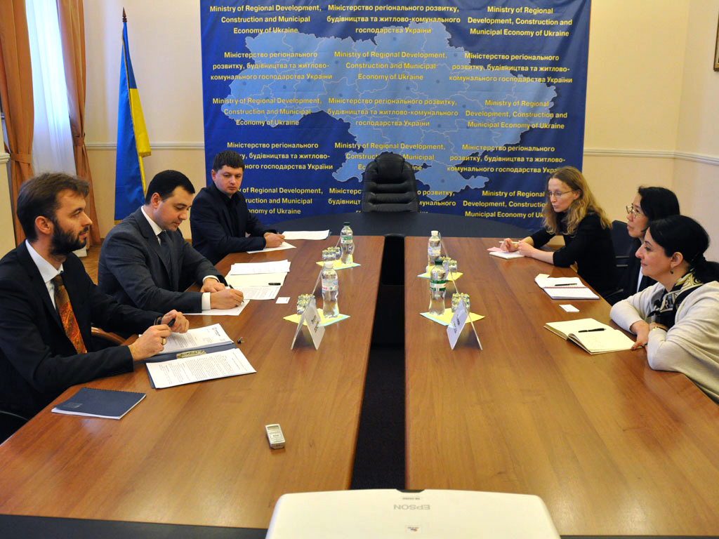
Проєкт «Розвиток міської інфраструктури» (ПРМІ-2)
З метою покращення якості та ефективності послуг з водопостачання Уряд України ініціював другу фазу проєкту «Розвиток міської інфраструктури» (ПРМІ-2)

Slide 6
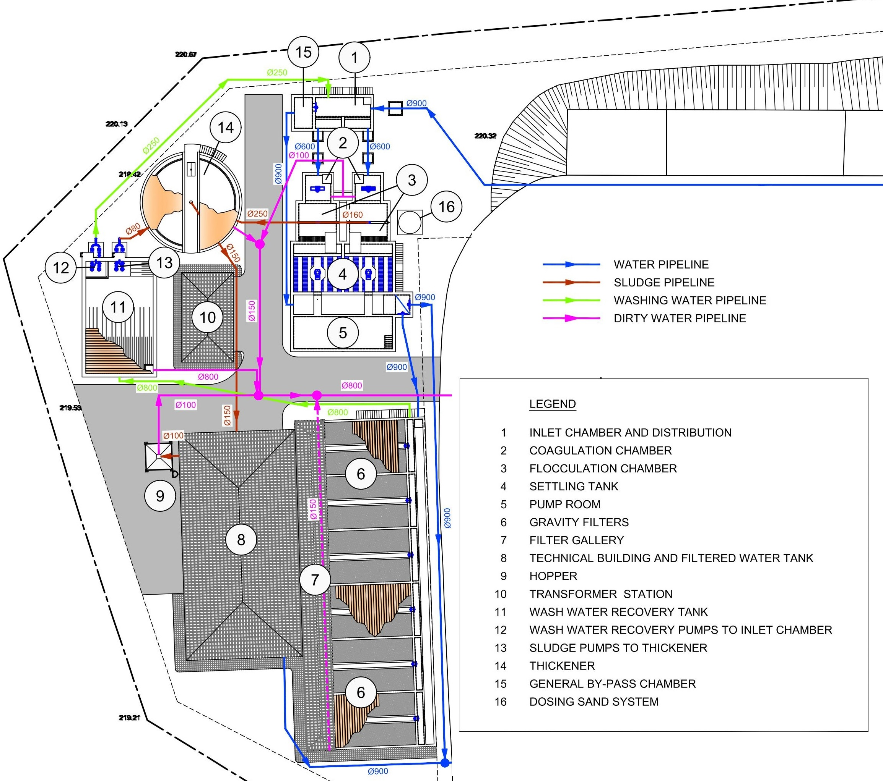
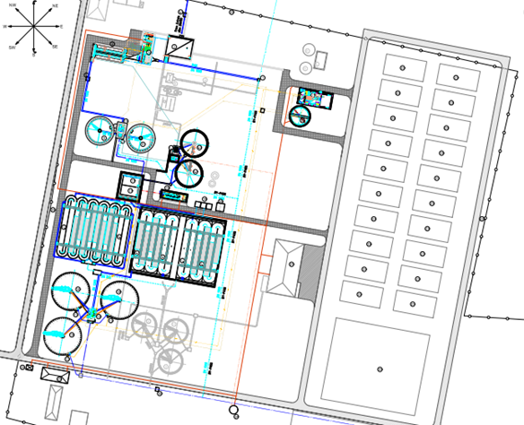
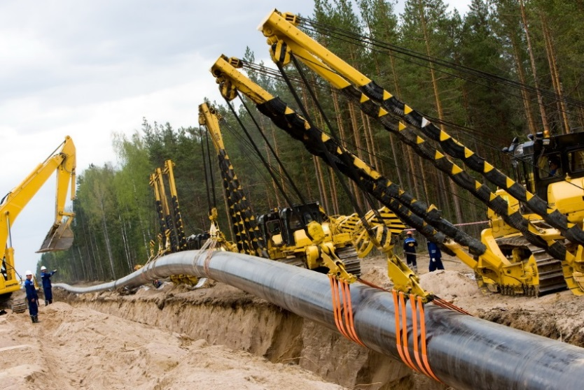

Проєкт "Розвиток міської інфраструктури -2"
Реконструкція водопровідних очисних споруд та насосної станції 2-го підйому
Реконструкція очисних споруд каналізації ОСК-2
Реконструкція водопровідних мереж міста
Технічний нагляд за реконструкцією

Slide 7
Погашення тіла та відсотків за кредитом, залученого в рамках реалізації проєкту "Розвиток міської інфраструктури -2"
Запланований обсяг фінансування на 2021 рік.
Позичкові кошти фінансових установ, що передбачено отримати у планованому періоді та підлягають поверненню - 554 919,05 тис. грн. (без ПДВ);

Slide 8
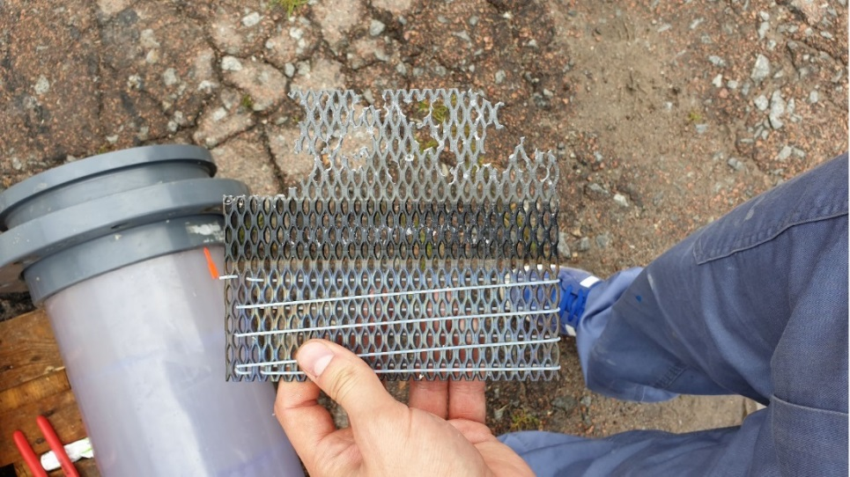
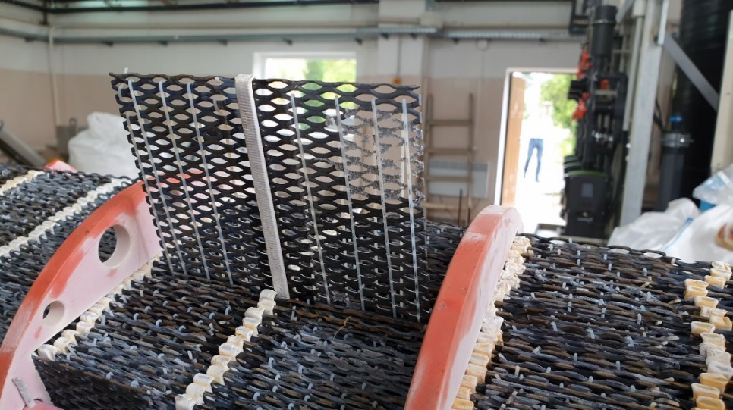
Існуючий стан електролізної установки по отриманню гіпохлориту натрію
Електролізна установка по виготовленню гіпохлориту натрію водоочисної станції КП «Житомирводоканал» вийшла з ладу. Необхідна термінова заміна неробочого обладнання.
Без експлуатації електролізної установки підприємство змушене буде понести витрати на закупівлю 412 тон гіпохлориту в рік загальною вартістю – 4 453,72 тис.грн. без ПДВ.
Собівартість еквівалентного об’єму гіпохлориту, що виробляється електролізною установкою в рік складає 1038,69 тис.грн. без ПДВ.

Slide 9
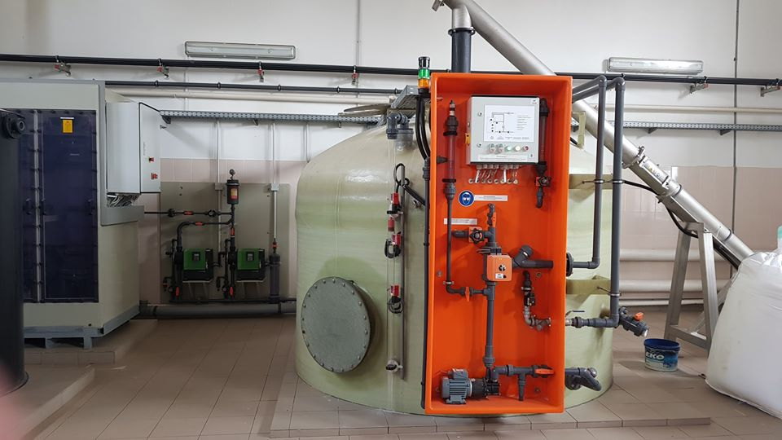
Обладнання для електролізної установки по отриманню гіпохлориту натрію
Перелік обладнання:
електролізер, SES 6500;
блок охолодження вхідної води електролізної установки ;
блок безперервного пом'якшення води;
блок нагріву підготовленої води проточний ;
блок перекачки сольового розчину .
інтерфейсна плата живлення в комплекті з вентилятором охолодження
Загальна вартість заходу:
5 493,21 тис. грн.
Заплановано профінансувати у 2021 р.:
3 729,37 тис. грн.
Економія від впровадження заходу:
3 415,43 тис.грн. в рік

Slide 10
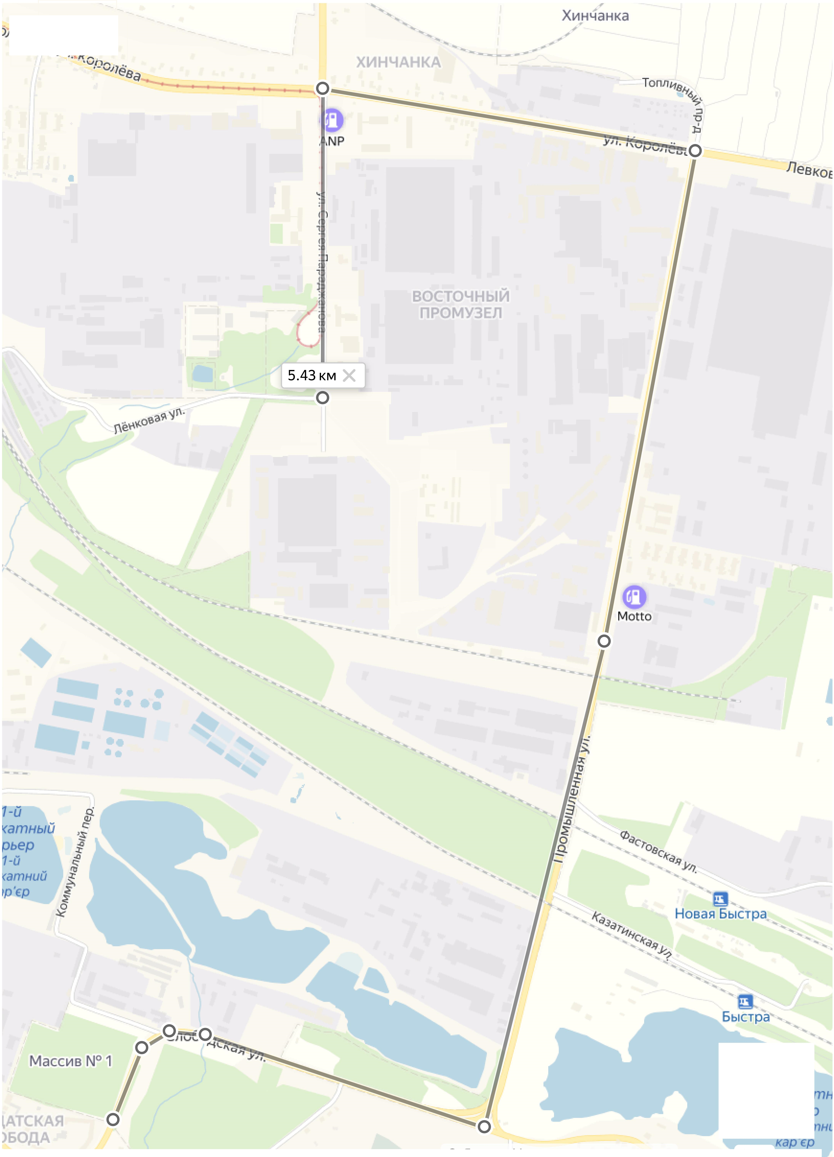
"Будівництво та реконструкція водопроводу мікрорайону "Хінчанка"
Роботи з реконструкції водопровідних мереж мікрорайону «Хінчанка» заплановано проводити в промисловій частині м. Житомира, в районі вулиць Корольова і Параджанова)
Загальна вартість заходів:
2 668,62 тис.грн.

Slide 11
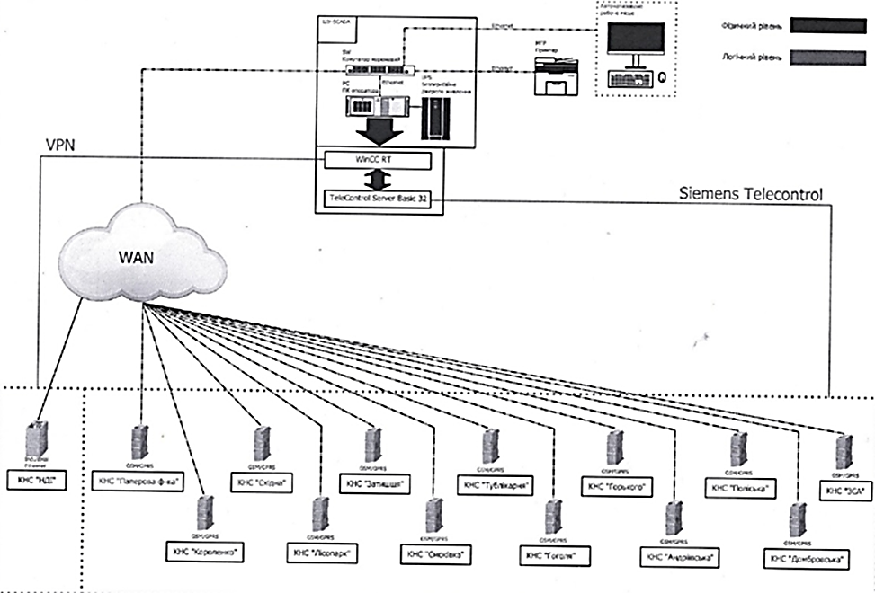
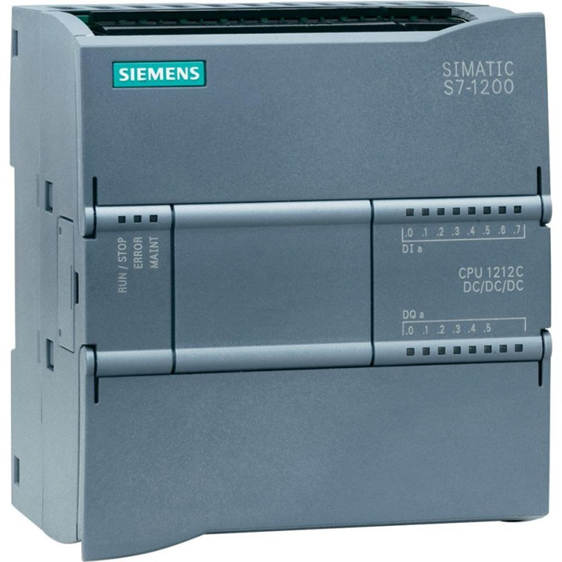
Впровадження системи диспетчиризації
на КНС в м. Житомир
Метою впровадження системи диспетчеризації для КНС в м. Житомир - є управління роботою територіально віддалених КНС без чергового персоналу та віддалений моніторинг центрального диспетчерського пункту вимірювальних параметрів на підконтрольних об’єктах
Економія після реалізації заходу – 4 335,99 тис.грн.
Загальна вартість заходу:
3 808,98 тис.грн.

Slide 12
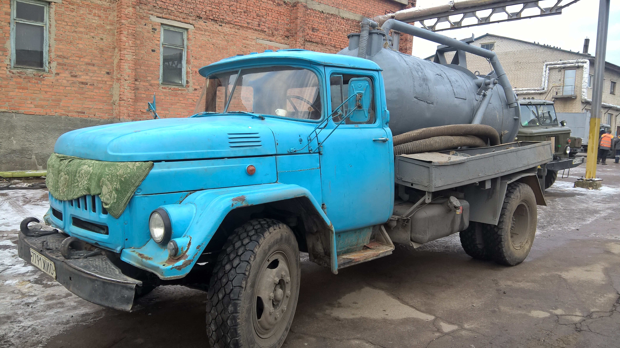
Існуючий стан спецтехніки, що пропонується до заміни
До заміни пропонується діючий спеціальний автомобіль ЗІЛ-130, з мулососом ИЛ-980 1977 року випуску. Подальше використання даного автомобіля є недоцільним для підприємства у зв’язку з аварійним технічним станом.

Slide 13
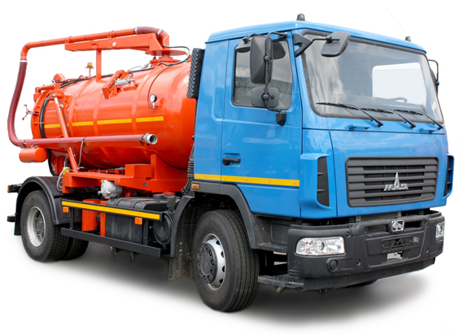
Мулососна машина МАЗ-5340С2,
акуумний насос -Jurop PNR-122
Мулососні машини призначені для профілактичного санітарного очищення колодязів, зливових та каналізаційних мереж та відстійників від мулу, грунтових наносів та інших забруднень та їх транспортування до місця розвантаження.
Вартість заходу:
2 341,95 тис.грн.

Slide 14
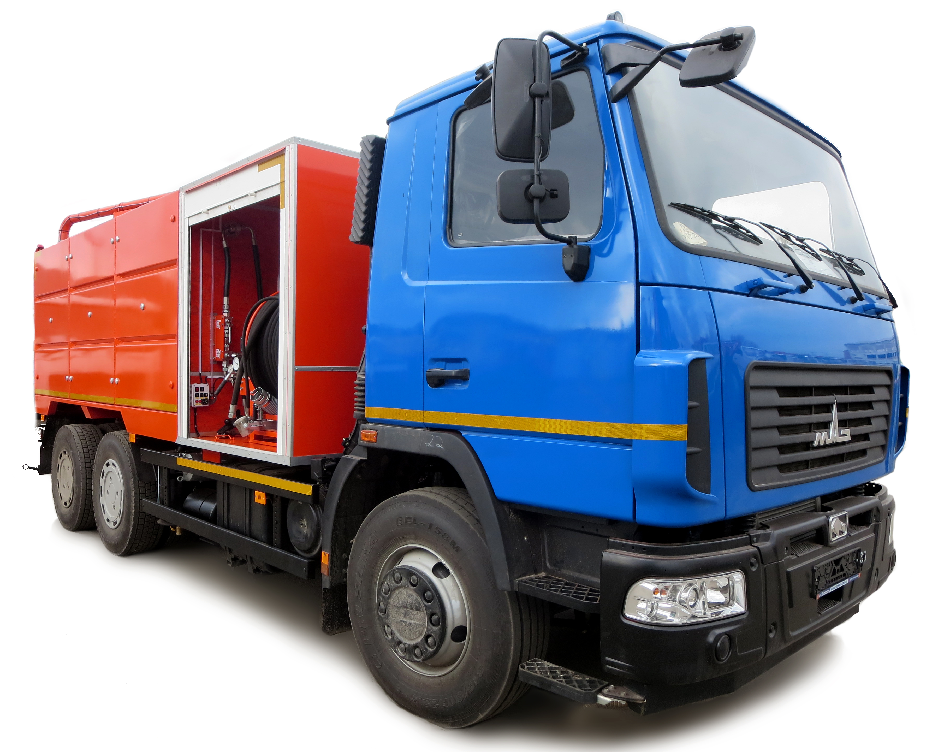
Мулососна комбінована каналопромивочна машина
Комунальні комбіновані машини з мулососним та каналопромивочним обладнанням призначені для профілактичної санітарної очистки колодязів і трубопроводів міської зливової каналізації від мулу, ґрунтових наносів та інших забруднень, а також ліквідації в них аварійних засмічень.
Вартість заходу:
3 416,66 тис.грн.

Slide 15
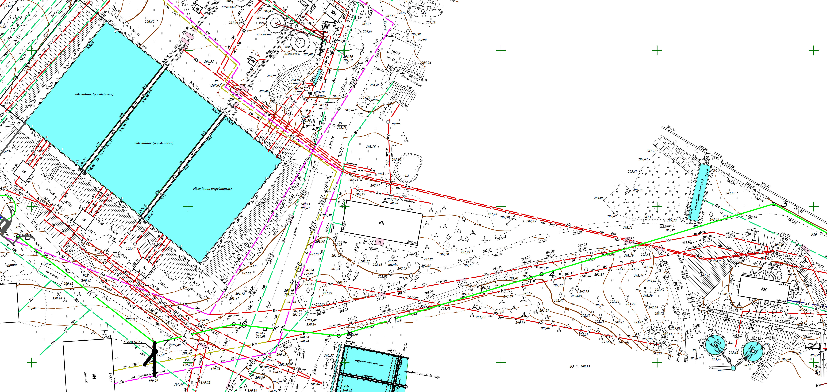
Будівництво каналізаційного колектору на очисних спорудах каналізації (ОСК-1) м. Житомир
Загальна вартість заходу:
2 108,72 тис.грн.

Slide 16

Виготовлення ПКД "Реконструкція каналізаційного напірного колектору від КНС "Короленко" по вул. Л.Українки в м. Житомир
Загальна вартість заходу:
509,35 тис.грн.

Slide 17
ДЯКУЄМО ЗА УВАГУ
Notes:
17
17

